Slide 1
MBO-congres 2025
.
Leven Lang Innoveren
Uitvoerbaar, betaalbaar en toekomstbestendig modulair & flexibel onderwijs.

Slide 2
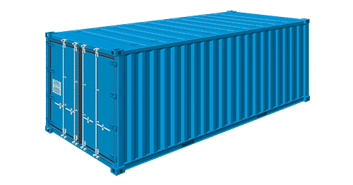
Flexibel onderwijs

Slide 3
Modulair en flexibel onderwijs bij KW1C
In 2030 zijn we de meest toonaangevende en gewaardeerde mbo instelling op het gebied onderwijskwaliteit, innovatie en inclusief onderwijs!
2023
2026
modulair
Flexibel

Slide 4

De belofte
Praktijk
Concept
We brengen onderwijsontwikkeling en onderwijslogistiek dichter bij elkaar dan ooit tevoren.
”Als de koers duidelijk is, is SDOB onderdeel van één beweging: van visie naar afdeling, van afdeling naar handelen, van handelen naar resultaat”
Koers
Concept
Praktijk

Slide 5

3 uitdagingen
  Uitvoering:
    Beschikbaarheid van onderwijs matcht niet met beschikbaarheid van bedrijven
  Tactische inbedding
    We investeren tonnen in nieuwe systemen, maar slaan de gebruiker over
  Strategische aansturing
    Onderwijsvernieuwing raakt de hele keten, maar de keten denkt niet onderwijskundig
Notes:
Lemniscaat

Slide 6
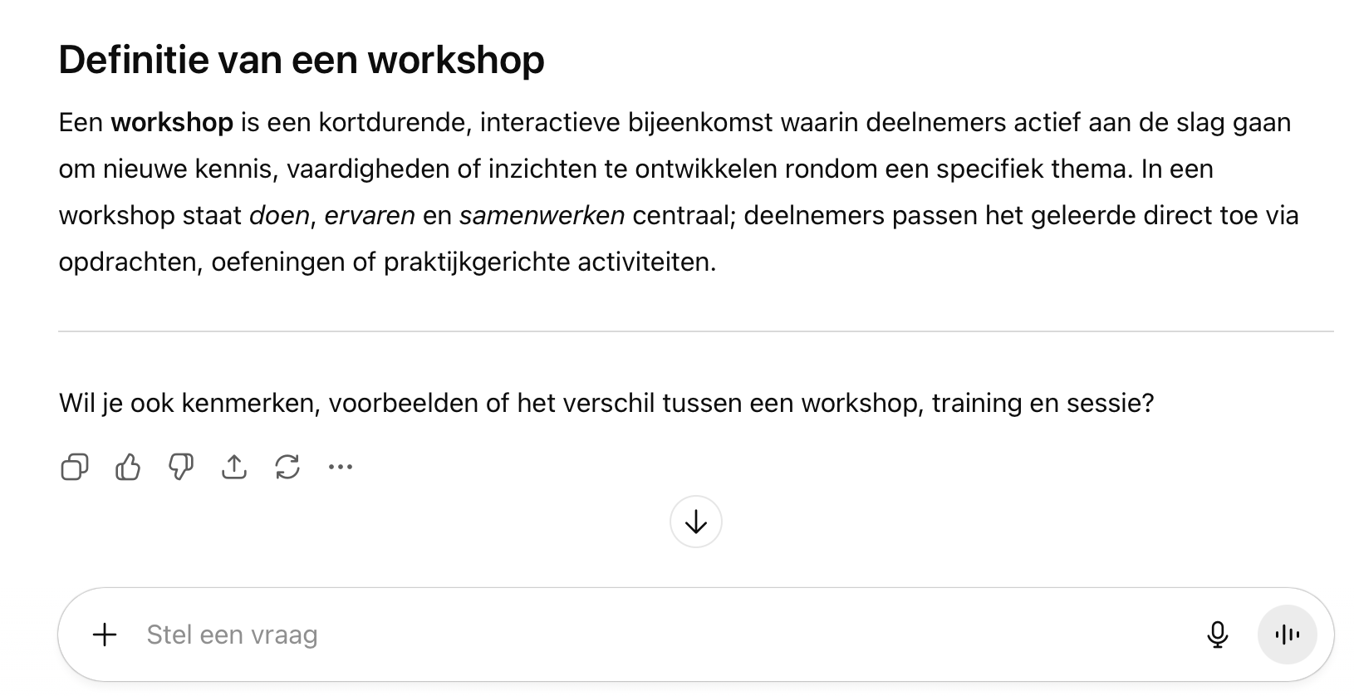

Slide 7
Onze vraag
Jouw oplossing
Onze aanpak

Slide 8
Uitvoering
Pepijn Müller
Projectleider modulair en flexibel onderwijs
Docent
Onderwijsregisseur

Slide 9
Onze vraag
Onderwijs verbinden met de praktijk
  Gastlessen
  Opdrachtgevers
  Bedrijfsbezoek
Beschikbaarheid van onderwijs matcht niet met beschikbaarheid van bedrijven
Gevolg is last minute aanpassing in roosters, meer onrust en/of minder praktijk verbinding.

Slide 10
Jouw oplossing
De wens van de roostermaker is om minimaal 10 weken vooruit te plannen. Maar als het leerproces van het individu centraal staat, vraagt dat bijna dagelijks om aanpassing. Waar zit de balans tussen centraal organiseren en decentrale ruimte?
Als jij jouw voorstel langs de lat van de SDOB* criteria legt. Waar ligt dan je prioriteit
* studeerbaar, doceerbaar, organiseerbaar, betaalbaar

Slide 11
Onze aanpak
Werk met grotere “algemene” blokken
Prioriteer leeractiviteiten bij docent EN roosteraar
Bespreek altijd het waarom:
  Onderwijsvisie
  Studentgericht
  SDOB

Slide 12
Tactische inbedding
Bob O’Prinsen
Onderwijskundig implementatiecoach
Docent
Projectleider Brightspace

Slide 13
Onze vraag
We investeren miljoenen in onderwijssystemen, maar hoe investeren we in de mensen die ze moeten gebruiken?

Slide 14
Jouw oplossing
Flexibiliseren betekent:
  standaardiseren
  Systemen aanschaffen en daarop inrichten
  Maar…
  Systemen zijn nooit de oplossing, de gebruiker is de oplossing. Hoe neem je die nou mee?

Slide 15

Onze aanpak
Duidelijk tijdlijn
​​
Implementatieplan van afdelingen
Behoefte en ontwikkelingen college in kaart​
De implementatiecoach
Architectuur duidelijk ​
Trainingsplan
Communicatieplan
Notes:
Afdelingen hadden 3 strategieën die zij konden kiezen per afdeling en evt per opleiding over hoe zij overgaan.
As-is: materialen van huidige LMS overzetten naar Brightspace (soms als document inladen in systeem)
Basis LMS: Huidige materiaal in nieuwe LMS overzetten, maar al de mogelijkheden van het nieuwe LMS gebruiken. Geen bestanden uploaden, maar ‘bouwen’ in Brightspace
Onderwijsvernieuwing: nieuw geflexibiliseerd en gemodulariseerd onderwijs in Brightspace bouwen.

Slide 16
Strategische aansturing
Jos Oosterveen
Programmadirecteur flexibel en modulair onderwijs

Slide 17
Onze vraag:
Onderwijsvernieuwing raakt de hele keten
Alle bestaande processen veranderen en dat heeft impact op de systemen
Het onderwijs vraagt verandering en tegelijkertijd zit de IV agenda vol. Nieuwe systemen, harmonisaties, “API’s”, etc.
Onderwijslogistiek volgt onderwijsvisie. Maar wat nu als de visie nog onduidelijk is óf juist veel te ambitieus?

Slide 18
Jouw oplossing
hoe zorg je dat je processen en systemen toekomstbestendig worden ingericht, zodanig dat je uitvoerbaar is voor het onderwijs en dat je voorspelbaar en betrouwbaar bent in de dienstverlening?

Slide 19
Onze aanpak
Blauwdruk onderwijslogistiek studiejaar ‘26/27
Blauwdruk onderwijslogistiek studiejaar ‘27/28
Blauwdruk onderwijslogistiek studiejaar ’28/29
Blauwdruk onderwijslogistiek studiejaar ’29/30
2026
2027
2028
2029
Architectuur 2030
V1
Architectuur 2030
V2
Architectuur 2030
V3
Architectuur 2030
V4

Slide 20
Wrap-up:
We brengen onderwijsontwikkeling en onderwijslogistiek dichter bij elkaar dan ooit tevoren.
Ben alert op “over-flexibilisering”.
Onderwijsontwikkeling en onderwijslogistiek is mensenwerk; verbind personen actief
Begeleid implementaties vooral in de uitvoering, de technische kant is hygiëne
Onderwijsontwikkeling en logistiek gaan hand-in-hand. Je blauwdruk en roadmap ontwikkelen zich continu. Accepteer dat de Soll situatie blijft veranderen.

Slide 21
Samenvattend

Slide 22

Wat vond u van deze workshop / presentatie?
Scan de QR-code met uw telefoon en geef uw mening!

